Slide 1
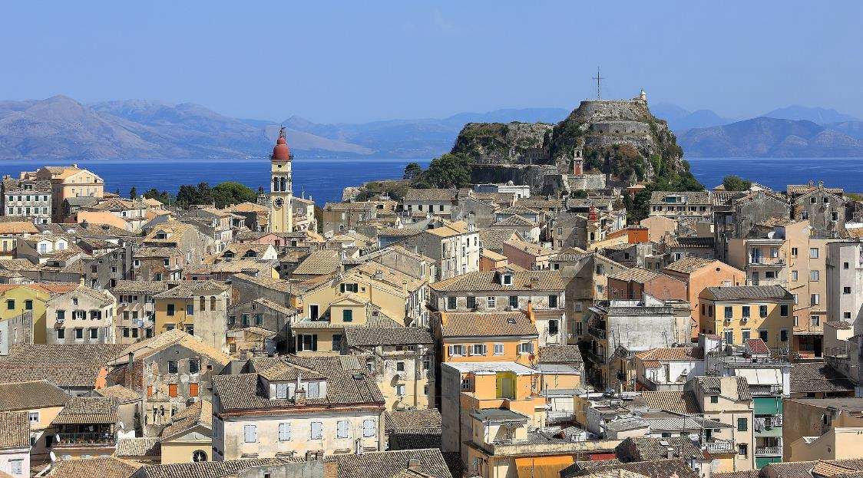
Lorient Vous Présente Corfou –Grèce -

Slide 2
L’histoire de Corfou est fortement liée à sa position géographique stratégique. Corfou (en grec moderne : Κέρκυρα / Kérkyra) est la plus septentrionale des îles Ioniennes, à la sortie de la mer Adriatique. Elle est à la frontière (symbolique) entre l'Occident et l'Orient. Corfou est la région grecque la plus proche de l'Italie, tout en étant à moins de trois kilomètres de la côte albanaise. Elle était une étape évidente sur la route du Levant, dans les deux sensN

Slide 3
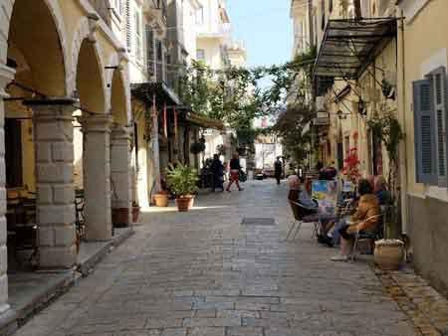
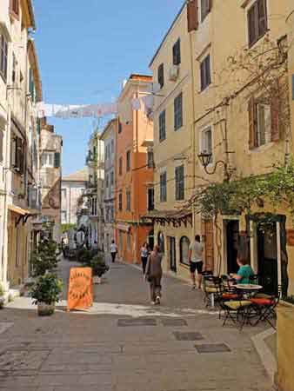
Visiter Corfou
la vieille ville de Kerkyra
La vieille ville de Corfou est le coeur touristique de l'île, le passage obligé pour tout visiteur.
C'est dans ces ruelles et placettes qu'on ressent l'athmosphère grecque.
Prenez le temps d'y venir tôt le matin et repartir très tard le soir .
Les cars de touristes débarquent à partir de 10h du matin en pleine saison, mais si vous vous éloignez quelque peu dans les ruelles vous serez plus

Slide 4
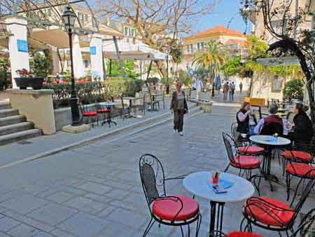
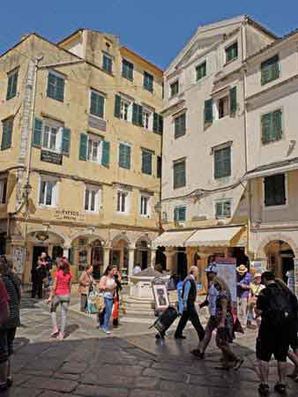
Le matin les places sont presque vides, on y prend son café tranquillement, ici la place de l'hotel de ville (Town hall square).

Slide 5
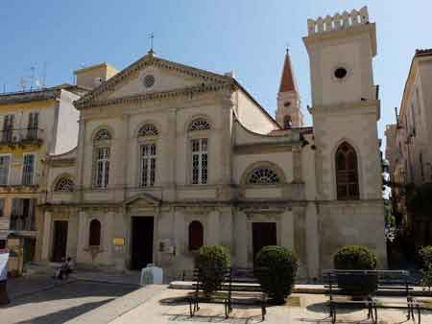
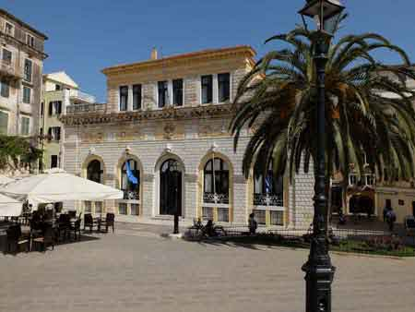
la cathédrale catholique est sur cette même place, la 1ere construction date de 1553, puis modifiée en 1658, et détruite pendant la 2eme guerre mondiale en 1943 et reconstruite en 1970.
ainsi que l'hotel de ville, située sur la même place.

Slide 6
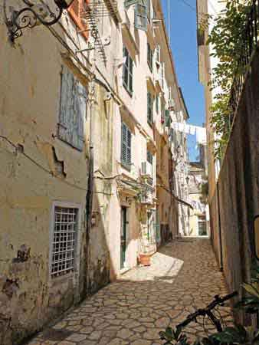
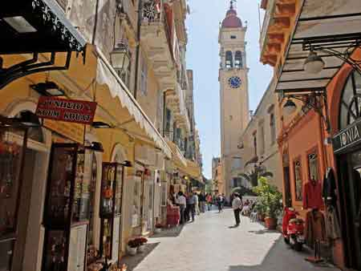
une ruelle : la rue Seremeti qui relie Guilford à la place du criket et la rue Kapodistriou.
L'église St Spyridon, patron de la ville, rue Kalocheretou. L'église contient le corps embaumé du saint.

Slide 7
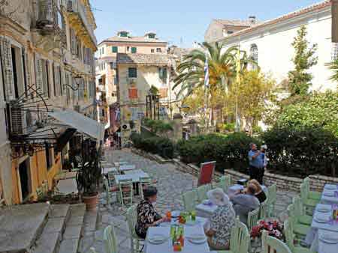
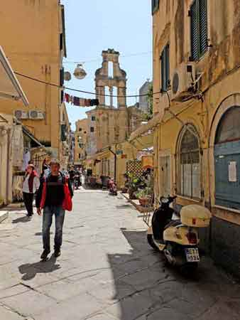
on se perd dans le dédale des rues et des placettes, ... impossible de mettre un nom à tous ces lieux.

Slide 8
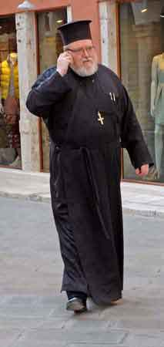
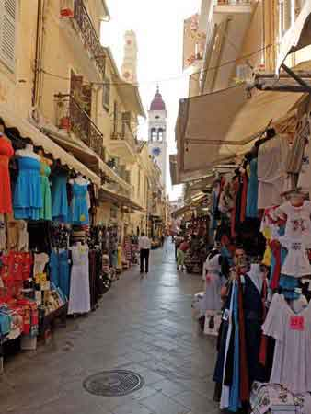
ici la religion est chrétienne orthodoxe et il n'est pas rare de croiser les popes traditionnels, avec un téléphone portable vissé à l'oreille.
On se croit un peu en Italie, les Venetiens y ont laissé leur empreinte pendant si longtemps.

Slide 9
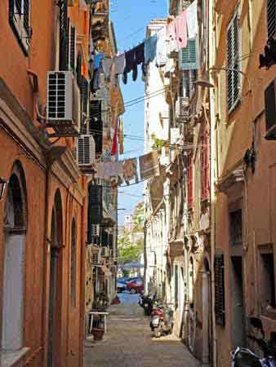
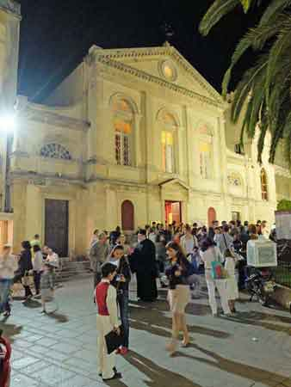
Le soir venu, les boutiques ferment, et les églises ouvrent pour une fête ou évènement quelconque.
Ce soir : concert dans la cathédrale en honneur de la future Pâques, qui est plus tard qu'en France.

Slide 10
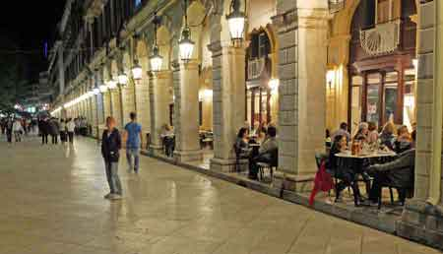
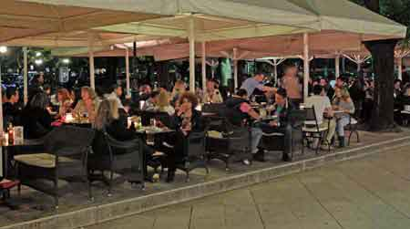
le Liston, rue Eleftherias, date de l'époque française, il est une réplique des arcades de la rue de Rivoli à Paris, et dessinées par Ferdinand de Lesseps. En face du Liston se trouve le parc (Spianada ) servant de terrain de criket, encore pratiqué aujourd'hui.
En face du Liston se trouvent les nombreux cafés chics qui restent ouverts tards dans la nuit et animés par les Grecs comme par les touristes.

Slide 11
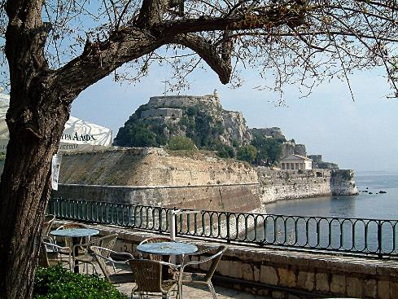
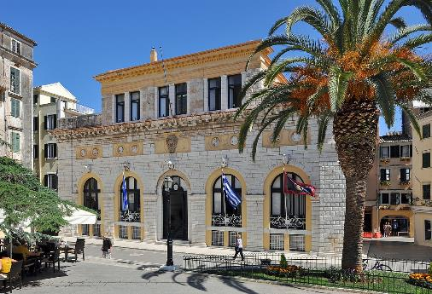
Corfou-ville (Corfou, Grèce): l'hôtel de ville
Vieux Fort

Slide 12
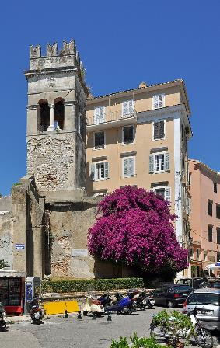
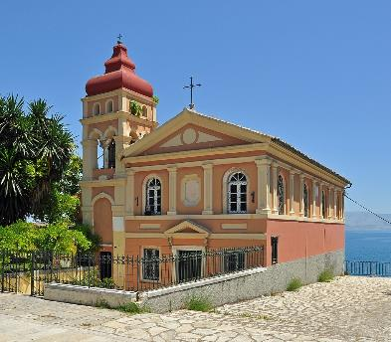
Corfou-Ville (île de Corfou, Grèce) : la Panagia Mandrakina ou église de la Vierge Marie Mandrakina
Corfou-Ville (île de Corfou, Grèce) : la Panagia Mandrakina ou église de la Vierge Marie Mandrakina

Slide 13
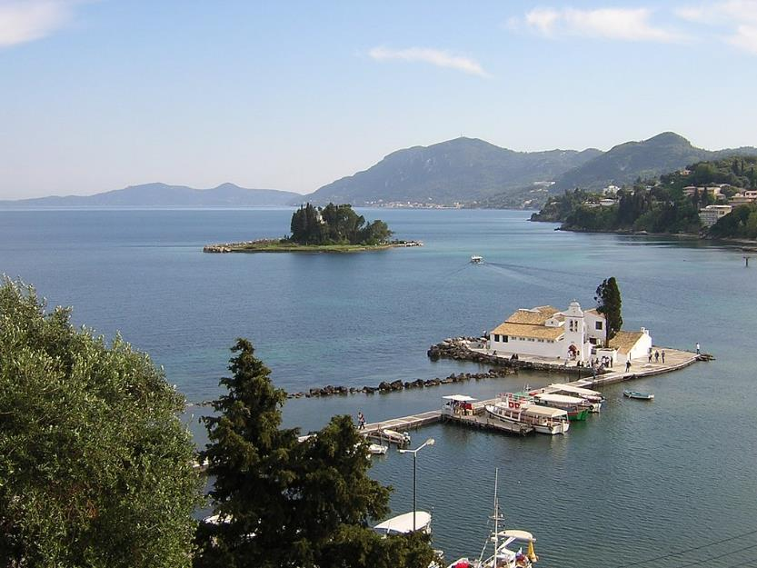
Île de Pontikonisi

Slide 14
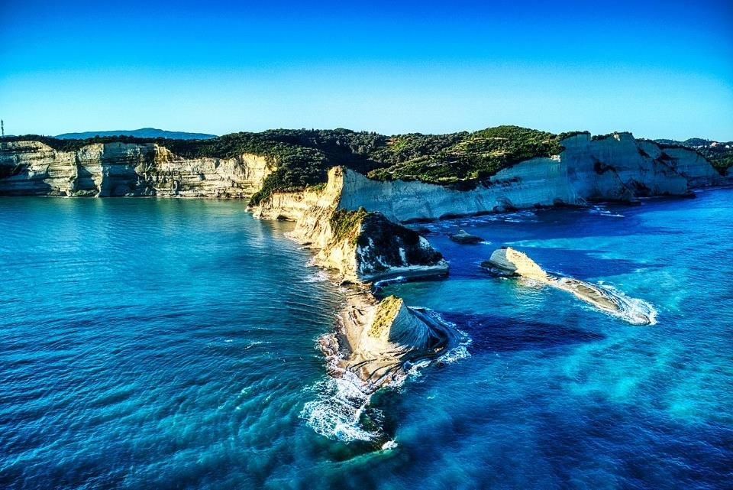
Cap Drastis

Slide 15
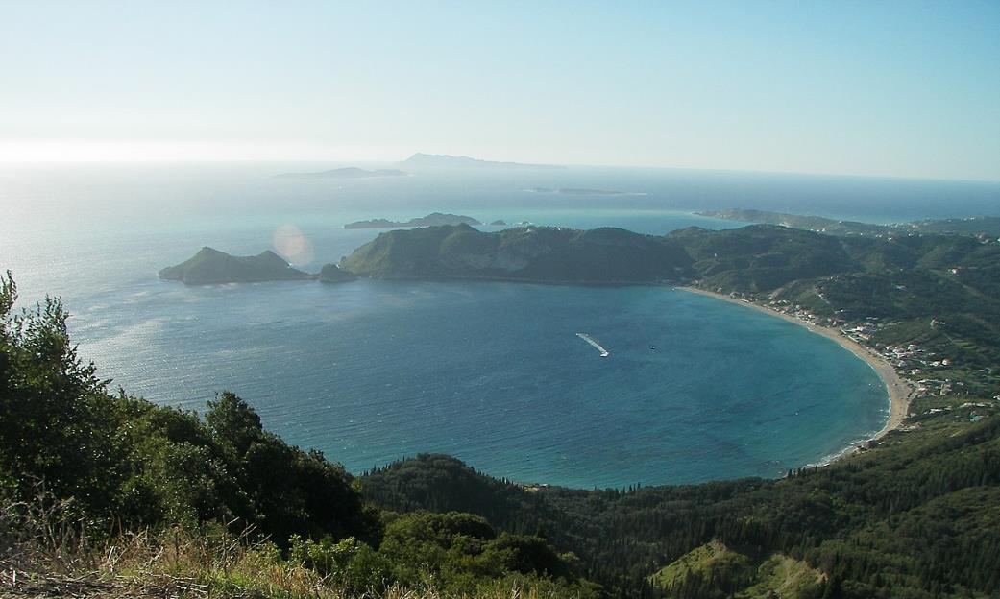
Baie d' Agios Georgios au nord-ouest de Corfou

Slide 16
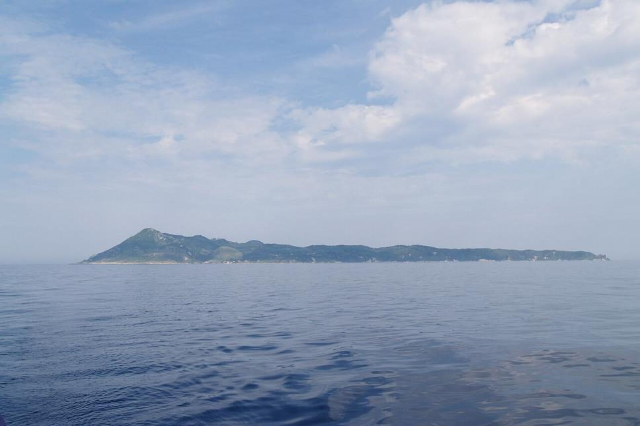
Île d'Othoni

Slide 17
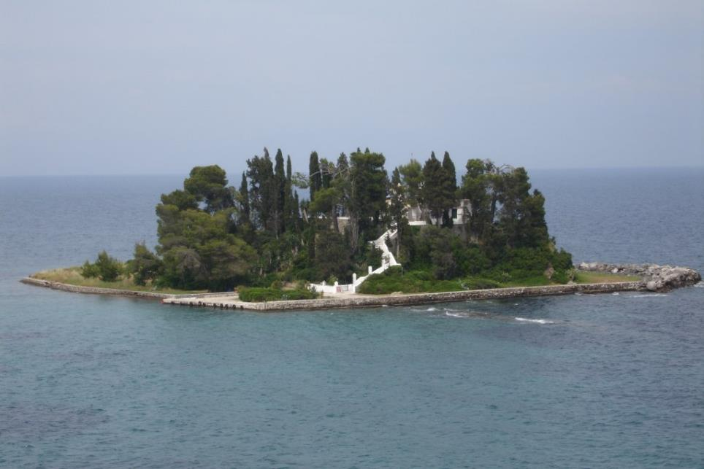
une petite île située en face de "Kanoni". L'emplacement est à environ 5 km du centre de la ville de Corfou, île de Corfou, Grèce

Slide 18
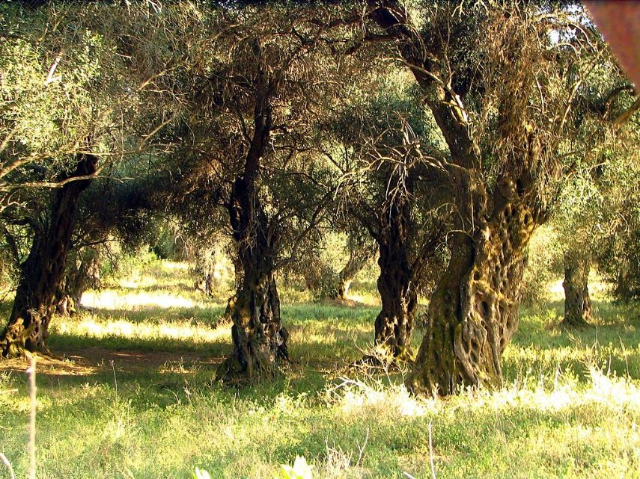
Oliveraie à Corfou

Slide 19
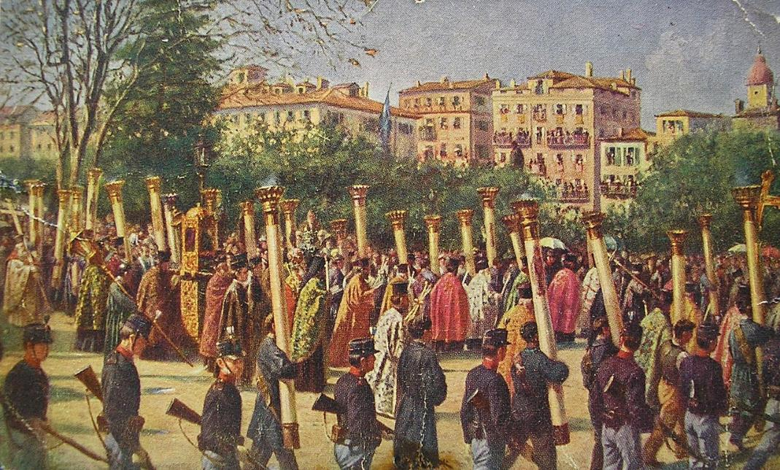
La Procession de Saint Spyridon, Georgios Samartzis (el), 1912.

Slide 20
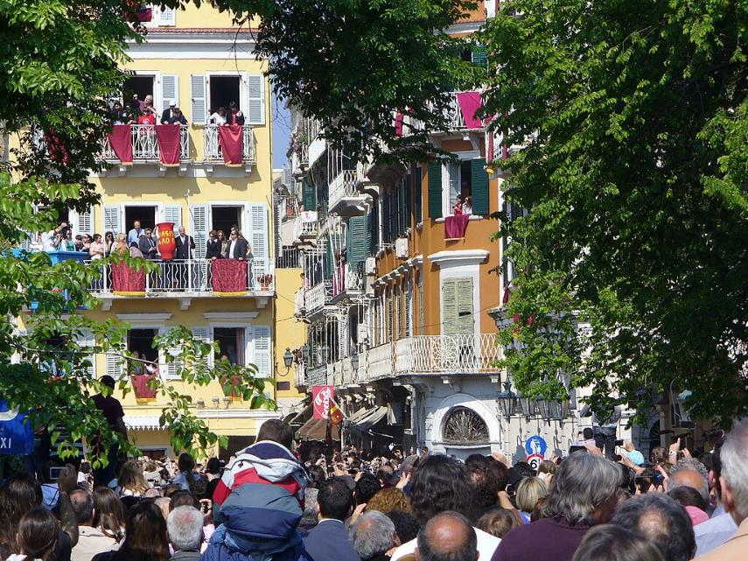
Maisons décorées de l'Esplanade et cruches peintes prêtes à être jetées des balcons, tradition du Samedi saint à Corfou.

Slide 21
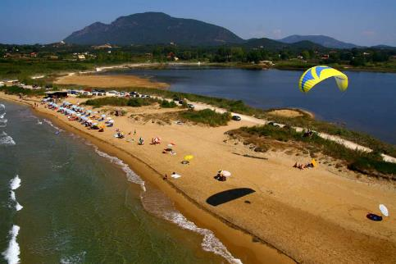
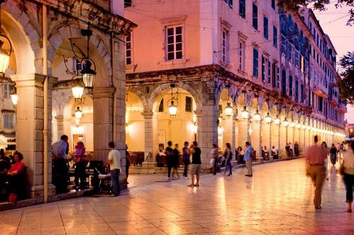

Slide 22
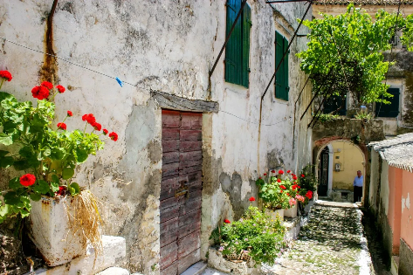
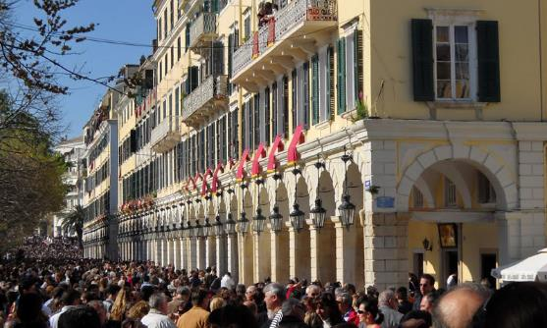

Slide 23
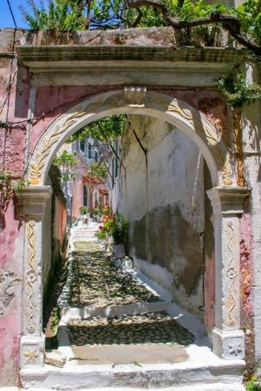
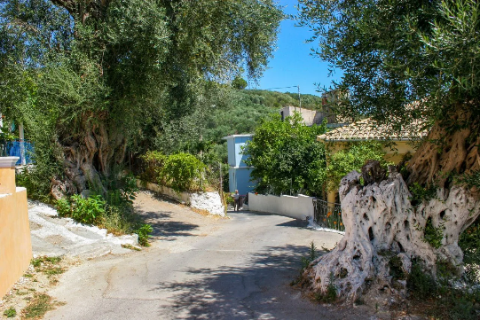

Slide 24
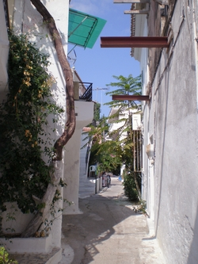
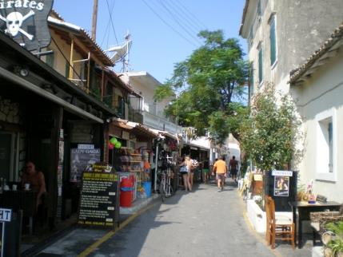
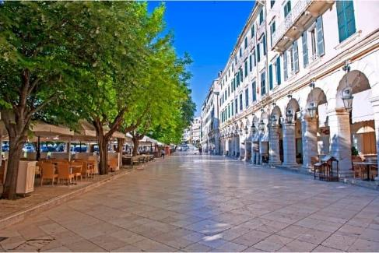

Slide 25
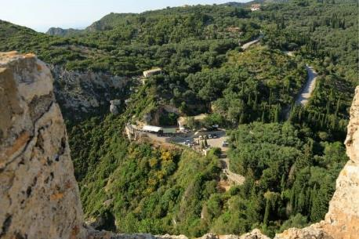
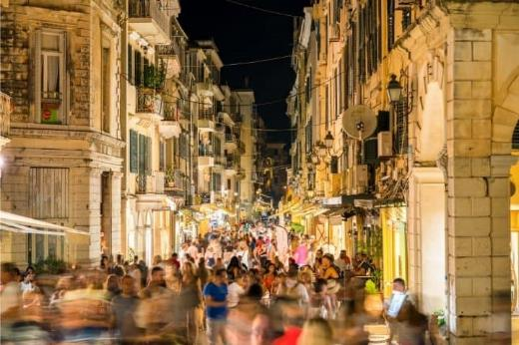

Slide 26
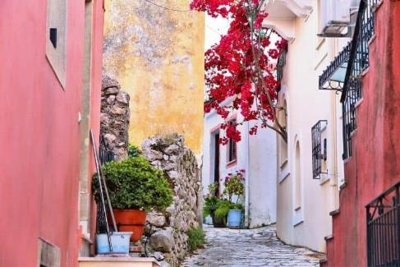
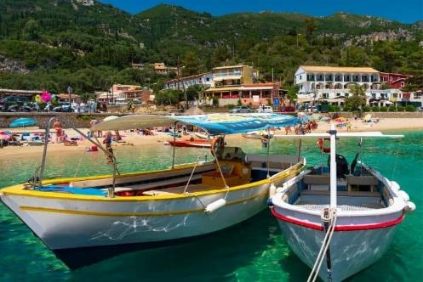

Slide 27
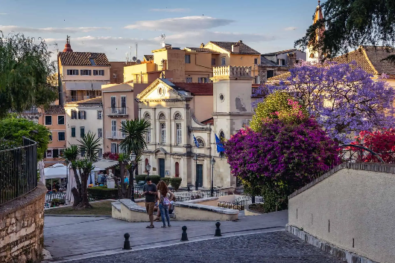
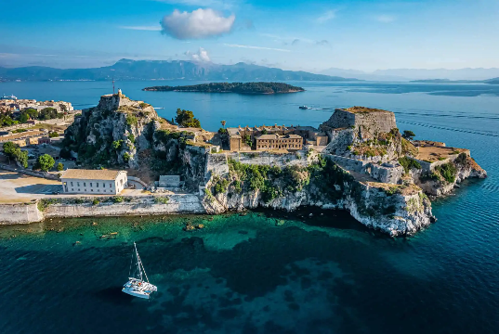

Slide 28
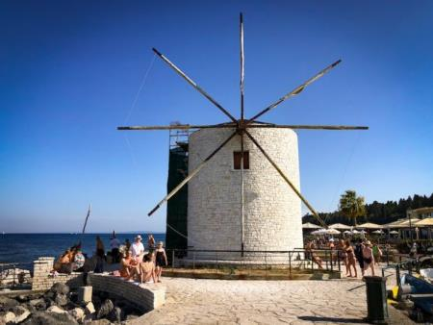
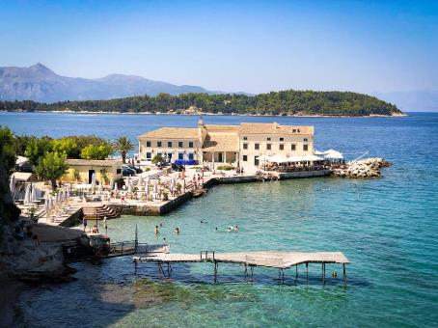

Slide 29
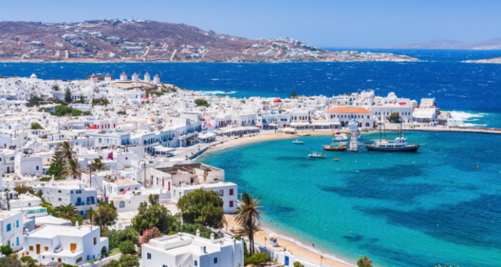
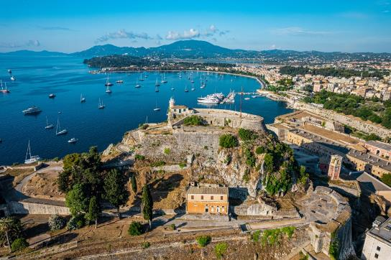

Slide 30
Lorient Vous A Présenté L’Île De Corfou – Grèce -
Sur Une Suggestion De JackDidier
Lorient Vous Remercie De Votre visite
Les Images Et Le Son Du Net
Daniel

